Slide 1
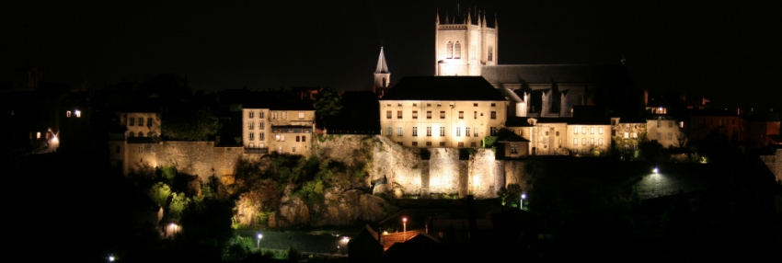
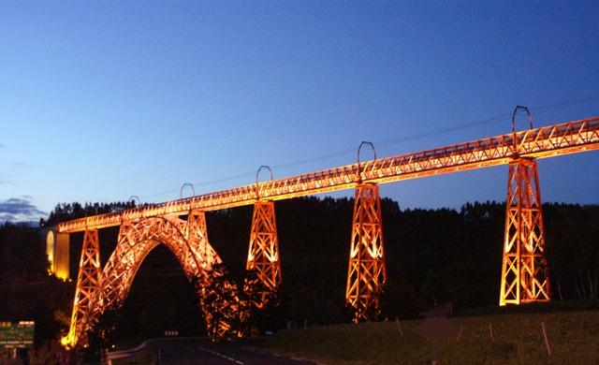
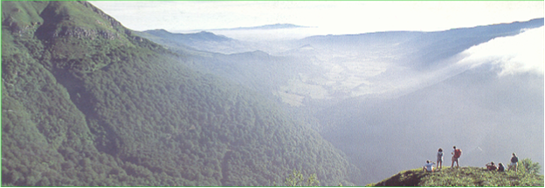
Camping International «La Roche Murat» ***
www.camping-saint-flour.com
courrier@camping-saint-flour.com
Tél. 04 71 60 43 63 – Fax 04 71 60 02 10

Slide 2
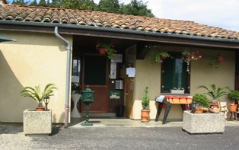
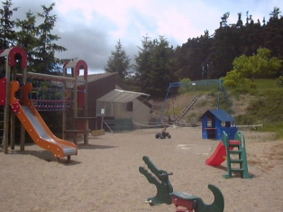
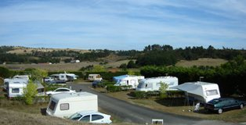
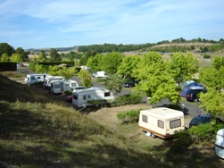
Le coin camping
Règlement intérieur
Le camping est gardé jour et nuit, avec fermeture des barrières à 22h30. La directrice demeure sur le camping.
La circulation y est autorisée de 7 h 00 à 22 h 30. Au-delà de ces horaires les véhicules doivent être garés sur le parking de l’accueil.
Des jeux sont mis à la disposition des enfants, cependant conformément à la législation en vigueur, ils doivent y être accompagnés par un parent ou une personne majeure.
Les campeurs doivent se servir des containers mis à leur disposition pour y jeter leur détritus, mis au préalable dans des sacs plastiques.
Les campeurs doivent respecter la propreté des sanitaires afin que, chacun à leur tour, les trouve en parfait état et propre.
Les enfants de moins de 6 ans doivent être accompagnés pour utiliser les toilettes.
Il est interdit de jouer dans les sanitaires.
Le petit bois attenant au camping est aménagé et réservé aux campeurs. Il est interdit d’y fumer.
Avec l’autorisation préalable de la direction, le barbecue est permis (sauf jour de vent) et à conditions d’avoir à proximité un seau d’eau.
Seuls les chiens et les chats sont admis sur le camping et à conditions qu’ils soient vaccinés, tatoués et muselés, s’ils appartiennent aux catégories le nécessitant. Ils doivent être maintenus en laisse sur leur emplacement et emmenés à l’extérieur du camping pour faire leurs besoins. Si un incident survenait leur propriétaire est prié de ramasser leur excréments. Le carnet de vaccination est obligatoire et à présenter
à l’accueil.
Services
Côté communication, vous pourrez envoyer et recevoir du courrier, des fax, vous pourrez téléphoner et si vous avez un ordinateur , vous connecter à internet via la borne wifi du camping
Le soir vous pourrez commander pain et viennoiseries qui seront à votre disposition le matin dès 8 h 00 où tout simplement prendre un petit déjeuner
Pour laver votre linge, vous pourrez avoir accès à une machine à laver
A l’accueil vous trouverez de la documentation et des informations touristiques.
Le camping est ouvert de 7h à 22 h 30
Le bureau est ouvert de 8 h à 22 h 30
En cas d’urgence, la directrice peut-être contactée la nuit à l’accueil
Aire de jeux est aménagée pour les enfants
Un terrain de volley/tennis ballon se trouve à côté des jeux pour enfants
Un terrain de boules est aménagé
Le terrain comporte 110 emplacements herbeux, semi-ombragés, numérotés et délimités par des haies de troènes.
Le petit bois est aménagé de tables pour vos pique-niques
Situé à 1.5 km de la ville basse et à 3 km du centre historique, le camping se trouve à la campagne avec vue dans sa partie sud, sur la cité médiévale de Saint Flour
Son accès est facile pour les caravanes avec un accès direct depuis le rond-point de la sortie n° 28 de la A75

Slide 3
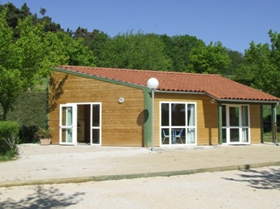
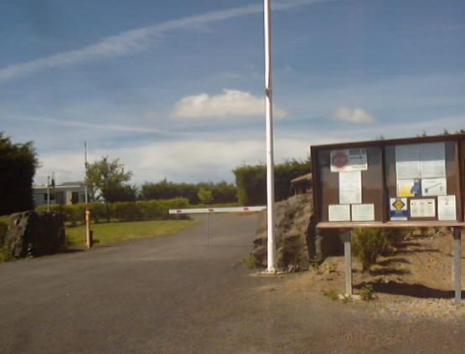
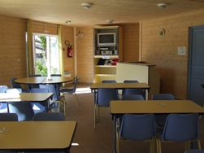
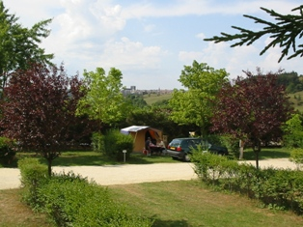
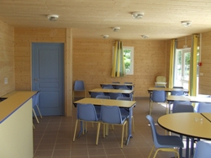
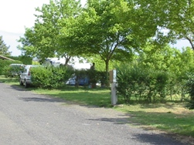
Salle de réunion
TARIFS CAMPING (taxe de séjour incluse 0.50 € par nuit et par personne) | Emplacement seul tente | Emplacement avec électricité caravane | Emplacement Confort (eau-élect.-tout à l'égout)
Redevance de base ou Garage Mort (hors saison) | 6.20 € | 9,00 € | 13,20 €
Forfait 1 personne | 9.40 € | 12.20 € | 16.50 €
Forfait 2 personnes | 12.70 € | 15.50 € | 19.80 €
Entrée du camping
Emplacements côté sud
Intérieur salle de réunion
Suppléments camping
Personne supplémentaire ou visiteur (TS 0.40 € incluse) | 3.30 €
Enfant jusqu'à 4 ans | gratuit
Enfant de 5 à 12 ans | 1.65 €
Véhicule supplémentaire | 1.70 €
Espace petits déjeuners
Vue desserte et emplacements

Slide 4
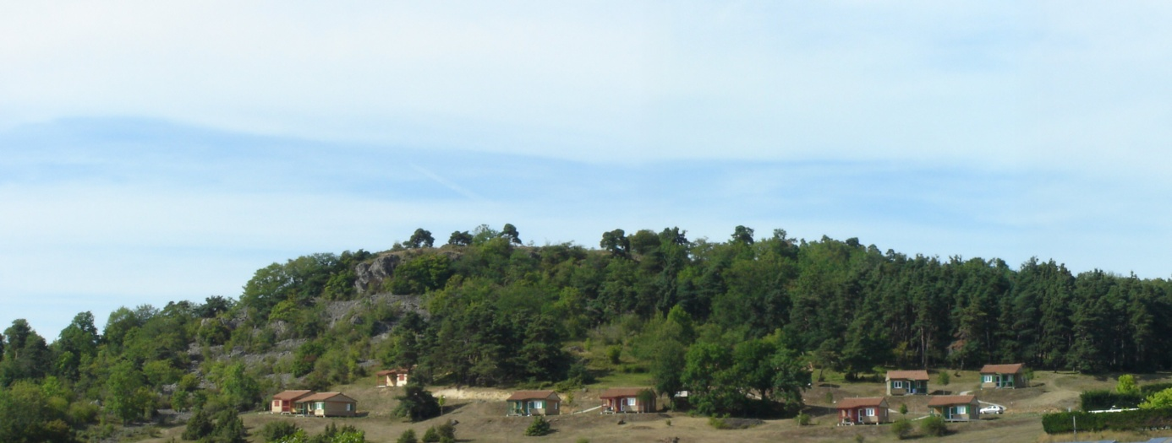
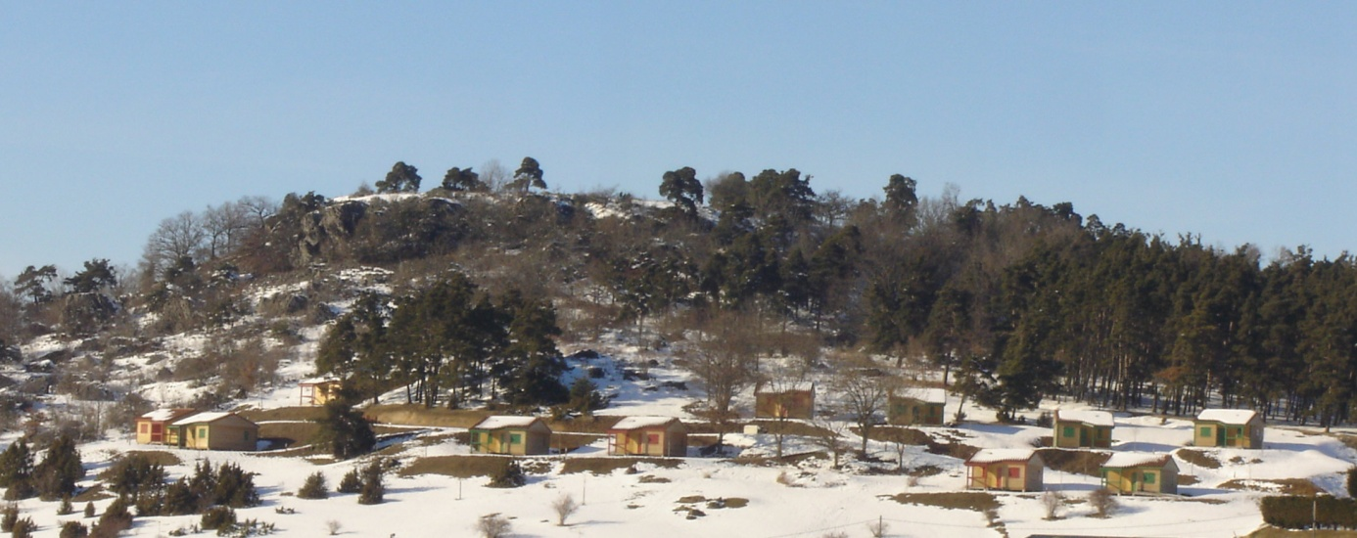
Le coin chalets
Pour un séjour l’été…
…ou l’hiver !

Slide 5
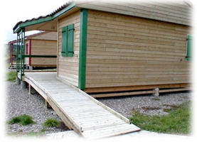
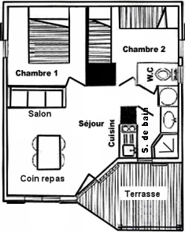
Descriptif
Superficie d’environ 40 m²
Composé d’une pièce de vie avec sa kitchenette
de deux chambres
d’une salle de bain
d’un WC
Equipement
La pièce de vie est équipée d’un canapé gigogne, d’un meuble de rangement, d’un téléviseur , d’une table et ses 6 chaises et d’un téléphone permettant de recevoir des appels par sa ligne directe et relié au standard de l’accueil pour la facturation des appels envoyés.
La kitchenette comprend 1 lave vaisselle
1 réfrigérateur
1 four électrique
1 hotte aspirante
1 cafetière électrique
2 placards de rangement
ainsi que tous les ustensiles pour cuisiner et toute la vaisselle.
La salle de bain est équipée d’un lavabo, d’une douche et d’une poubelle
Le placard du ballon d’eau chaude est équipé d’un lave linge
La 1ère chambre est équipée d’un lit deux personnes avec deux oreillers , une couverture, un dessus de lit et une lampe de chevet
La 2ème chambre est équipé de deux lits une personne avec ses oreillers , ses couvertures, ses dessus de lit ainsi qu’une lampe de chevet
supplément 1 table à repasser
1 fer à repasser
1 salon de jardin avec ses 6 chaises
1 parasol
certains sont équipés d’un lit parapluie et d’une chaise bébé.
Les 5/6 places sont équipés d’une literie pour le canapé gigogne offrant deux couchages.
Un des chalets est équipé extérieurement avec une rampe d’accès et intérieurement
aux normes pour une personne à mobilité réduite

Slide 6
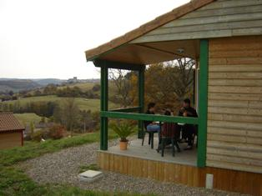
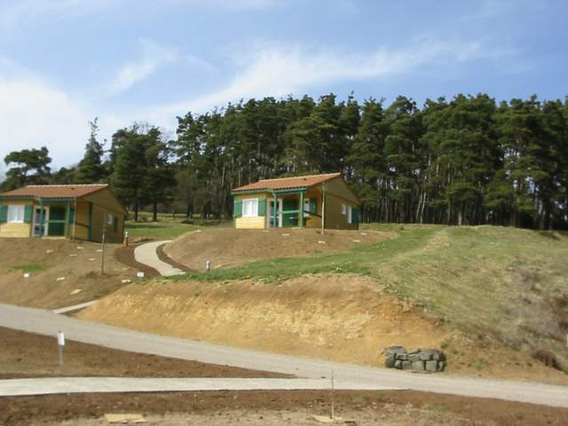
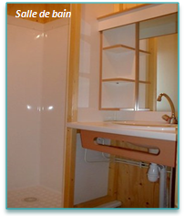
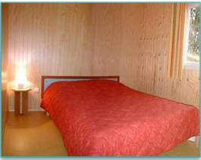
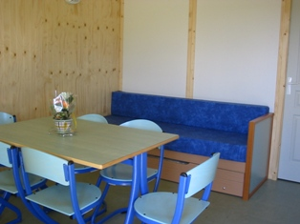
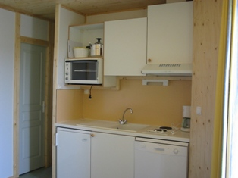
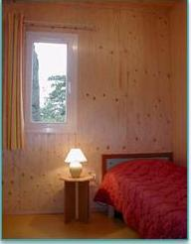
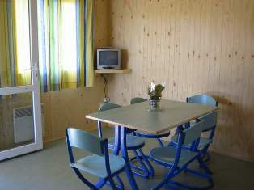
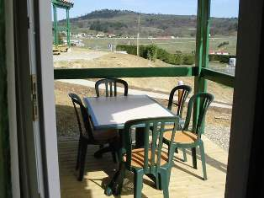
De la terrasse, vue sur Saint-Flour
Situation chalet
Le séjour
La kitchenette
Chambre des parents
Le coin repas
La terrasse
Chambre enfants 2 lits

Slide 7
Périodes de location
Tarifs 2013
Prévoir en sus : 1 chèque de caution de 200 €
(150 € qui vous seront restitués avant votre départ et après état des lieux, si aucune dégradation où manque de matériel n'est constaté, et 50 € si la location a été totalement nettoyée avant votre départ)
2013 | 1 | 2 | 3 | 4 | 5 | 6 | 7 | 8 | 9 | 10 | 11 | 12 | 13 | 14 | 15 | 16 | 17 | 18 | 19 | 20 | 21 | 22 | 23 | 24 | 25 | 26 | 27 | 28 | 29 | 30 | 31
Janvier
Février
Mars
Avril
Mai
Juin
Juillet
Août
Septembre
Octobre
Novembre
Décembre
Conditions de location : Un acompte de 25 % du montant de la location vous sera demandé pour confirmer votre réservation, le solde étant à régler à votre arrivée.
 | 1 semaine | 2 semaines | 3 semaines | Semaine supplémentaire | W.E. Prix à la nuit
2 pers | 350 € | 655 € | 979 € | 304 €
4 pl. | 423 € | 804 € | 1169 € | 359 € | Impossible en
5/6 pl. | 485 € | 855 € | 1242 € | 373 € | pleine saison
Taxe de séjour en sus : 0.40 € par nuit et par personne de plus de 12 ans pour toutes les périodes
2 pers | 294 € | 541 € | 752 € |  | 55 €
4 pl. | 366 € | 680 € | 984 € |  | 65 €
5/6 pl. | 415 € | 735 € | 1045 € |  | 75 €
2 pers | 242 € | 443 € | 636 € | 212 € | 55 €
4 pl. | 300 € | 556 € | 811 € | 249 € | 65 €
5/6 pl. | 345 € | 610 € | 875 € | 260 € | 75 €
Tarif pleine saison
Tarif demi-saison
Tarif hors-saison
Notre équipe sera toujours à votre entière disposition pour que votre séjour soit le plus agréable.

Slide 8
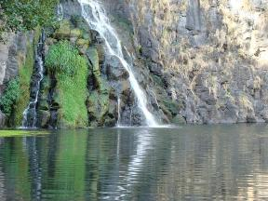
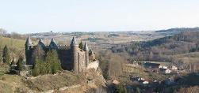
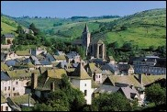
Activités, détente, circuits, visites …
Viaduc de Garabit : Architecture G. Eiffel
Tour du lac du barrage de Grandval : les villages engloutis
Visite du Château de Chassan
La boutique artisanale "Les buffadous"
Sites exceptionnels du Belvédère de Mallet et du Château d'Alleuze
Situé à Saint-Flour,
le centre aqualudique
vous invite à la détente avec son spa et son hammam , au sport avec son espace de remise en forme, au jeu avec son bassin et ses toboggans.
Découverte des paysages grandioses margeridiens
La Ferme de Pierre Allègre : la vie paysanne en 1
Le Domaine de Longevialle : 100 ans d'histoire du Viaduc de Garabit
Le Mont Mouchet : haut lieu de la Résistance et le Musée
Le Château du Sailhant de Moissac le Tombeau du Pèlerin
La Forêt de Pinatelle, le Lac du Pêcher
Allanche et les vastes pâturages du Cézallier
Les Gorges de la Sianne
La merveilleuse cité de Blesle
Massiac : la porte du Cantal
La Planèze : plateau volcanique avec des pâturages et de splendides bâtisses traditionnelles, aux toits de lauzes
Les Monts du Cantal : Prat-de-Bouc (col européen de migrations d'oiseaux), la vallée de l'Epi les vallées glaciaires rayonnent autour du Puy-Mary. Ce sont les grands espaces où la nature et la liberté sont souveraines.
Salers :cité médiévale et renaissance, joyau de l'architecture auvergnate
Les loups du Gévaudan
Chaudes-Aigues : cité aux eaux les plus chaudes d'Europe : 82°et musée de la Géothermie. Région chère aux pèlerins de Saint-Jacques
Laguiole, capitale de la coutellerie
… et l’hiver
Station de ski de Super LIORAN téléphérique : nombreuses pistes de ski alpin et de ski de fond, patinoire, piste de luge etc...
Les loups du Gévaudan : en Lozère à Sainte-Lucie plus de 100 loups vivent en semi-liberté. Sur les terres de légendes du Gévaudan, ces loups ont trouvé asile dans un biotope nature, un espace boisé de plusieurs hectares, le parc du Gévaudan.
Les bisons d'Europe : Sur les crêtes de la Margeride, ce circuit vous fera découvrir la réserve animalière ainsi que quelques uns des villages les plus typiques de cette région.

